Slide 1

Chào mừng quý thầy cô về dự giờ thăm lớp
Giáo viên thực hiện: Phạm Thị Ngọc Hằng
Lớp: 3A

Slide 2





Slide 3
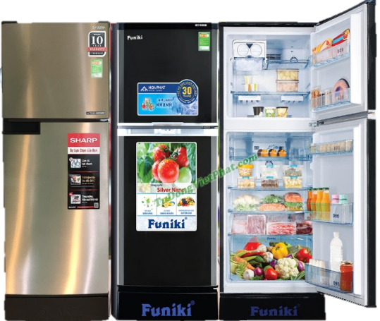




OÂ
CỬA
BÍ
MẬT
1
2
3
4

Slide 4
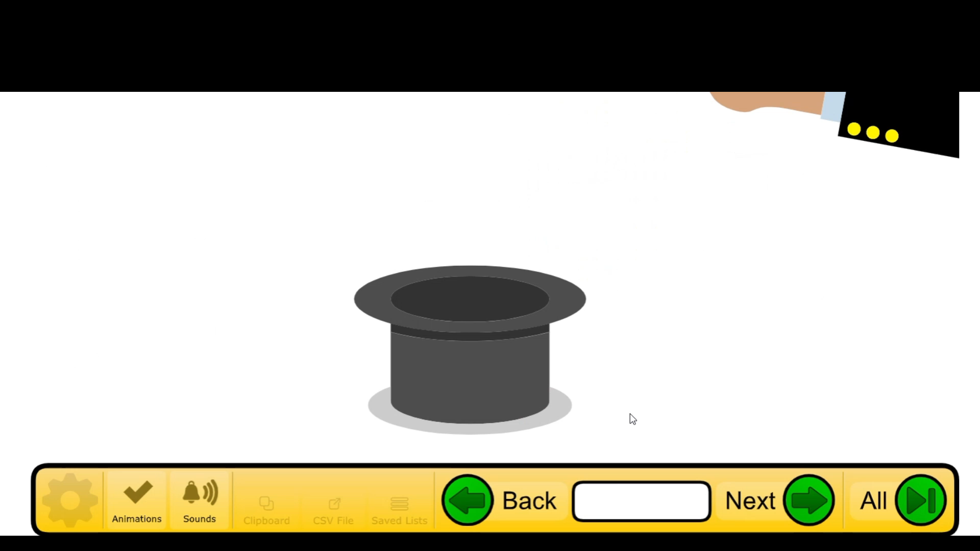

Slide 5
Mình khối chữ nhật
Chia thành hai ngăn
Thực phẩm, rau xanh
Luôn tươi sạch sẽ
Là cái gì?

Slide 6
Có chân mà chẳng biết đi.
Có mặt phẳng lì cho bé ngồi lên.
Là cái gì?

Slide 7
Áo em có đủ các màu Thân em trắng muốt như nhau thẳng hàng Mỏng dày là ở số trang Lời thầy cô, kiến thức vàng trong em.
Là cái gì?

Slide 8
Đầu đuôi vuông vắn như nhau Thân chia nhiều đốt rất mau rất đều Tính tình chân thức đáng yêu Muốn biết dài ngắn, mọi điều có em.
Là cái gì?

Slide 9
Thứ Sáu ngày 16 tháng 1 năm 2026
Môn: Tiếng Việt
Tiết: 84
Bài viết 2: Tả đồ vật
Bài 1: Nói với bạn về một đồ dùng trong nhà (hoặc đồ dùng học tập).

Slide 10
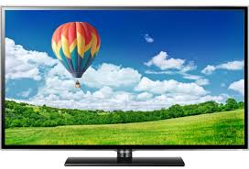
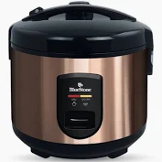
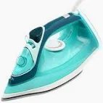
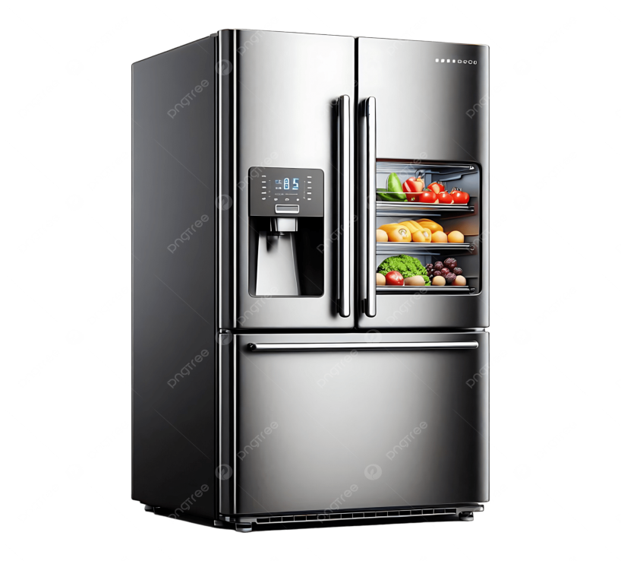
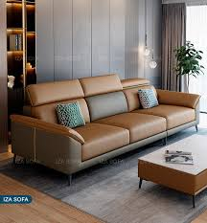
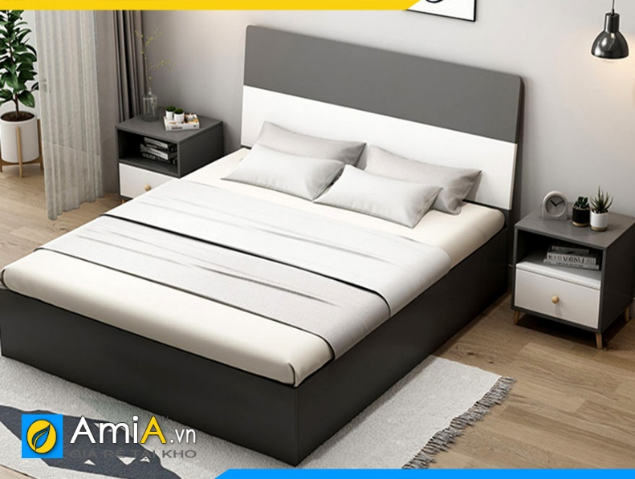
Đồ dùng trong nhà

Slide 11
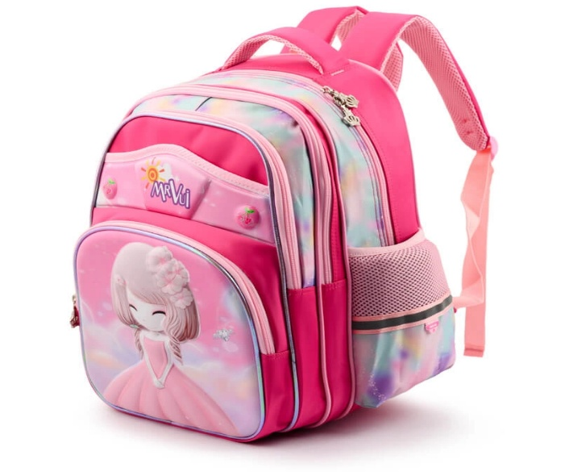
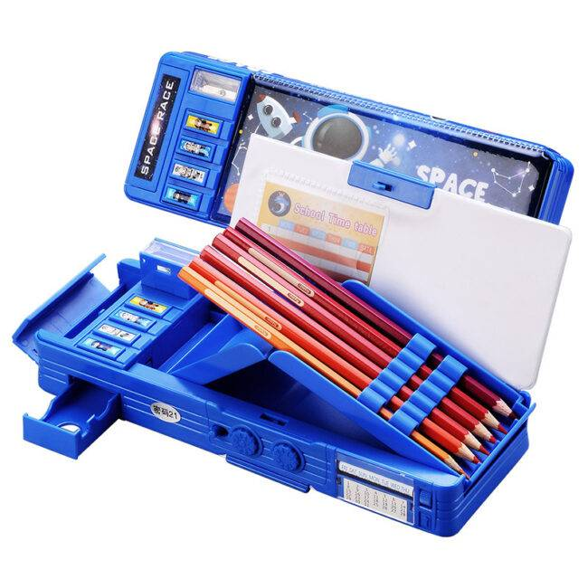
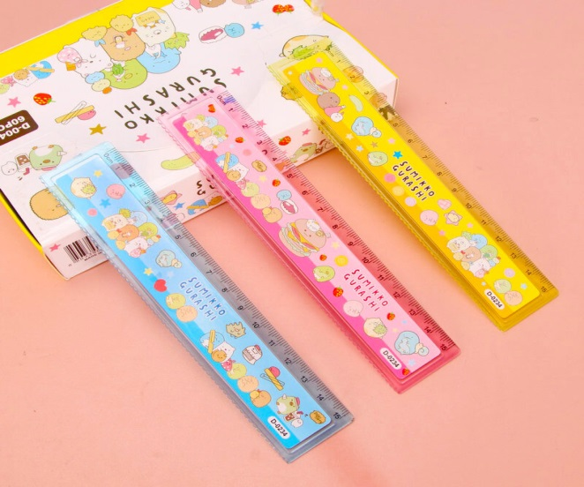
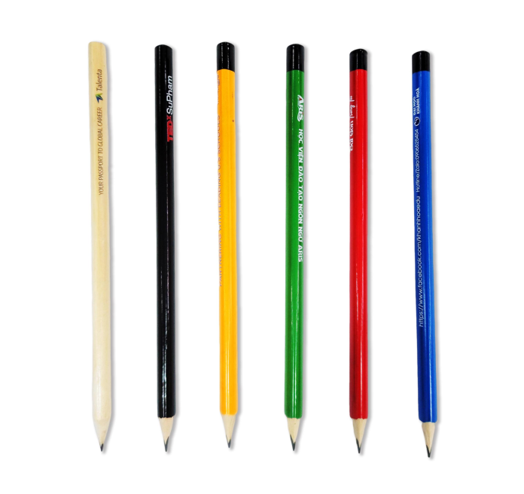
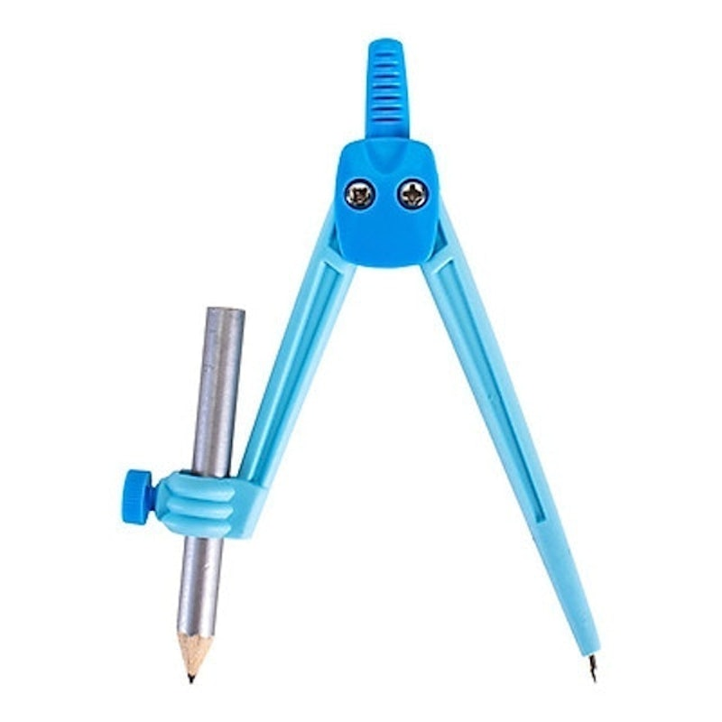
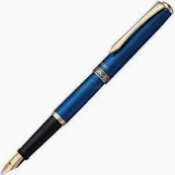
Đồ dùng học tập

Slide 12
Gợi ý:
+ Đó là đồ dùng gì?
+ Đồ dùng đó có đặc điểm gì?
+ Đồ dùng đó có tác dụng gì?
+ Em bảo quản đồ dùng đó như thế nào ?

Slide 13
Bài 2: Dựa vào những điều đã nói, hãy viết đoạn văn về một đồ dùng trong nhà (hoặc đồ dùng học tập).

Slide 14
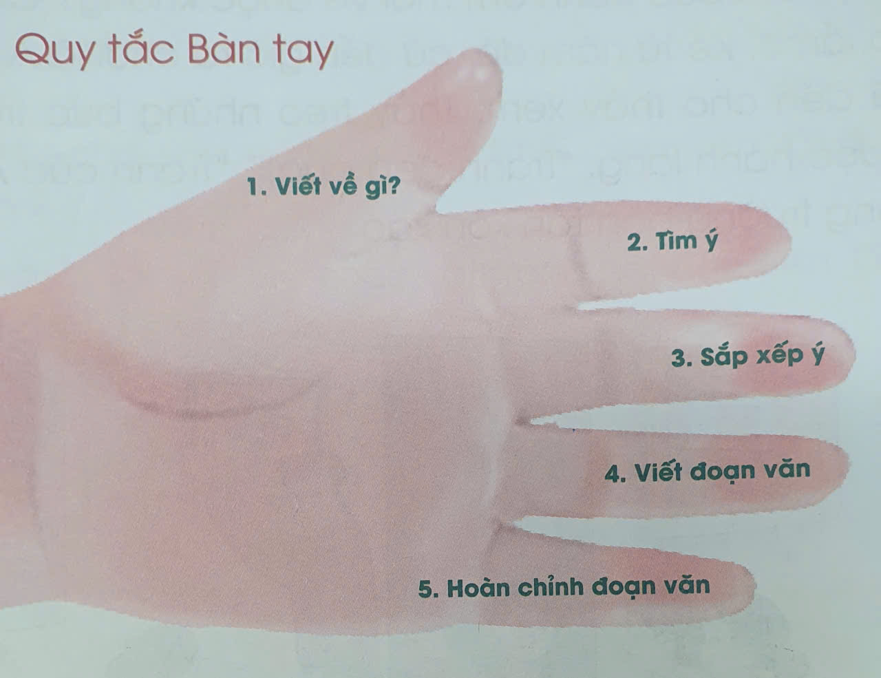

Slide 15
VIẾT ĐOẠN VĂN

Slide 16
Yêu cầu bài viết:
Bài viết đúng chủ đề đề bài yêu cầu.
Bài viết sử dụng dấu câu phù hợp.
Câu văn viết đúng, có hình ảnh gợi tả.
Sắp xếp các câu văn hợp lí.

Slide 17
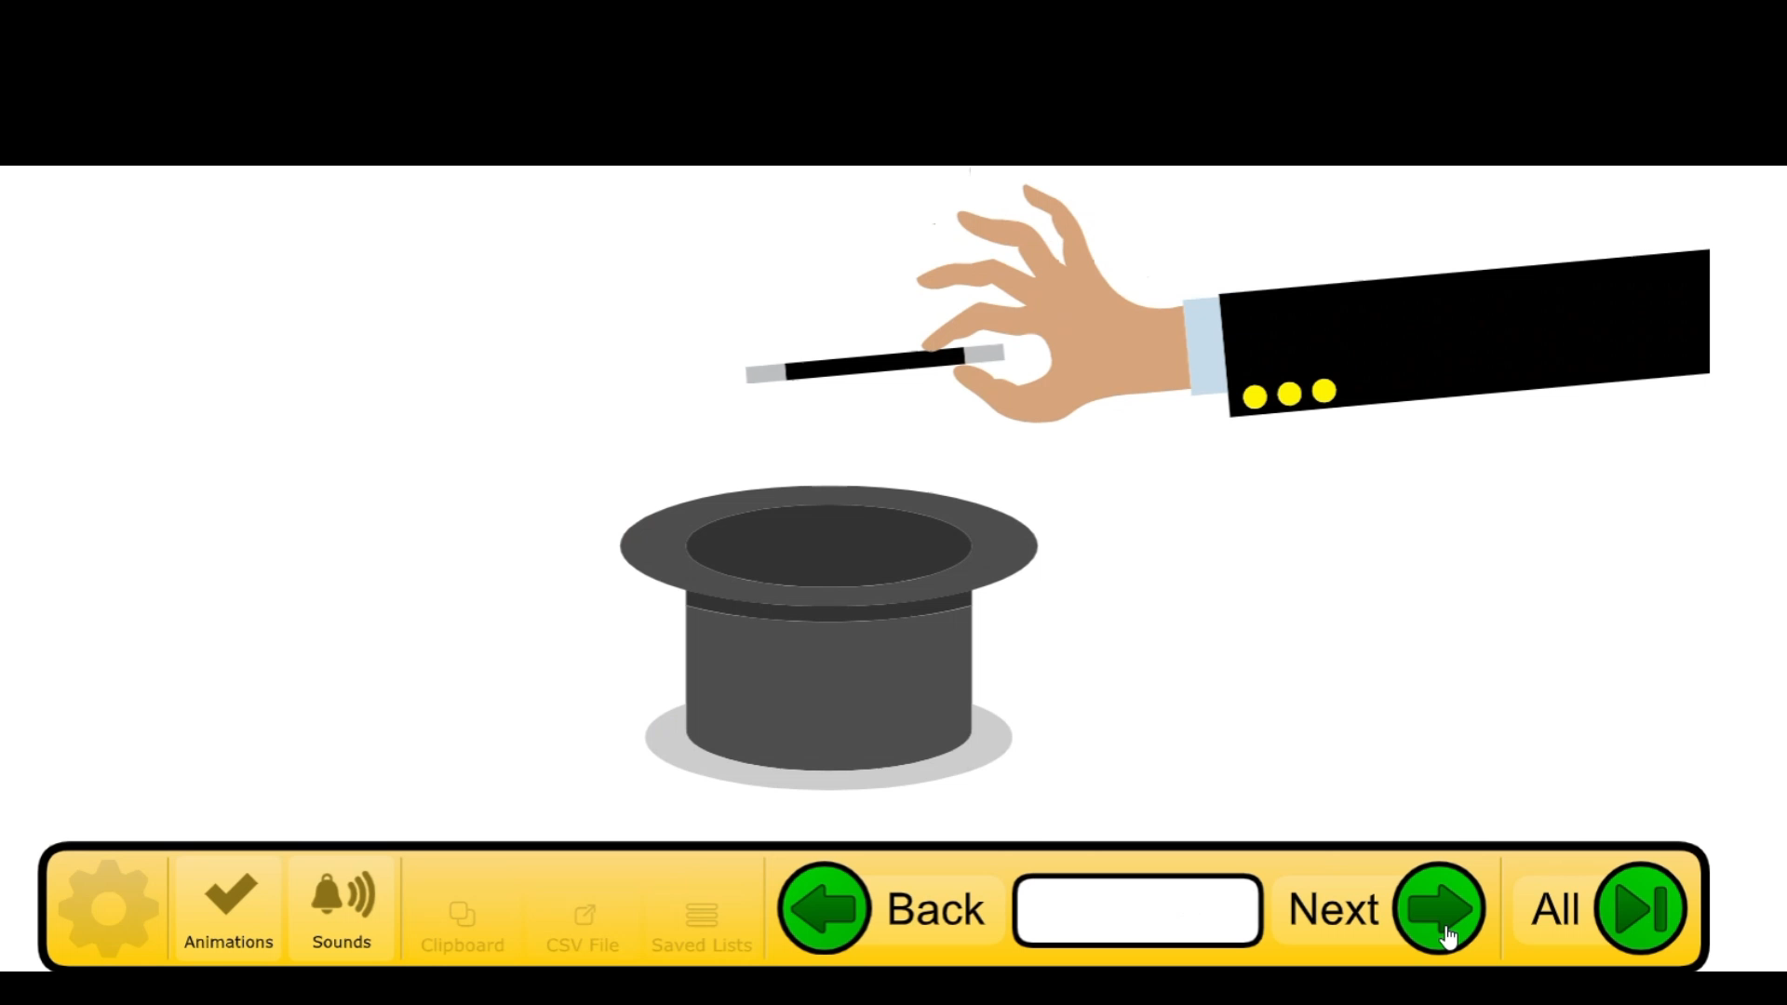

Slide 18
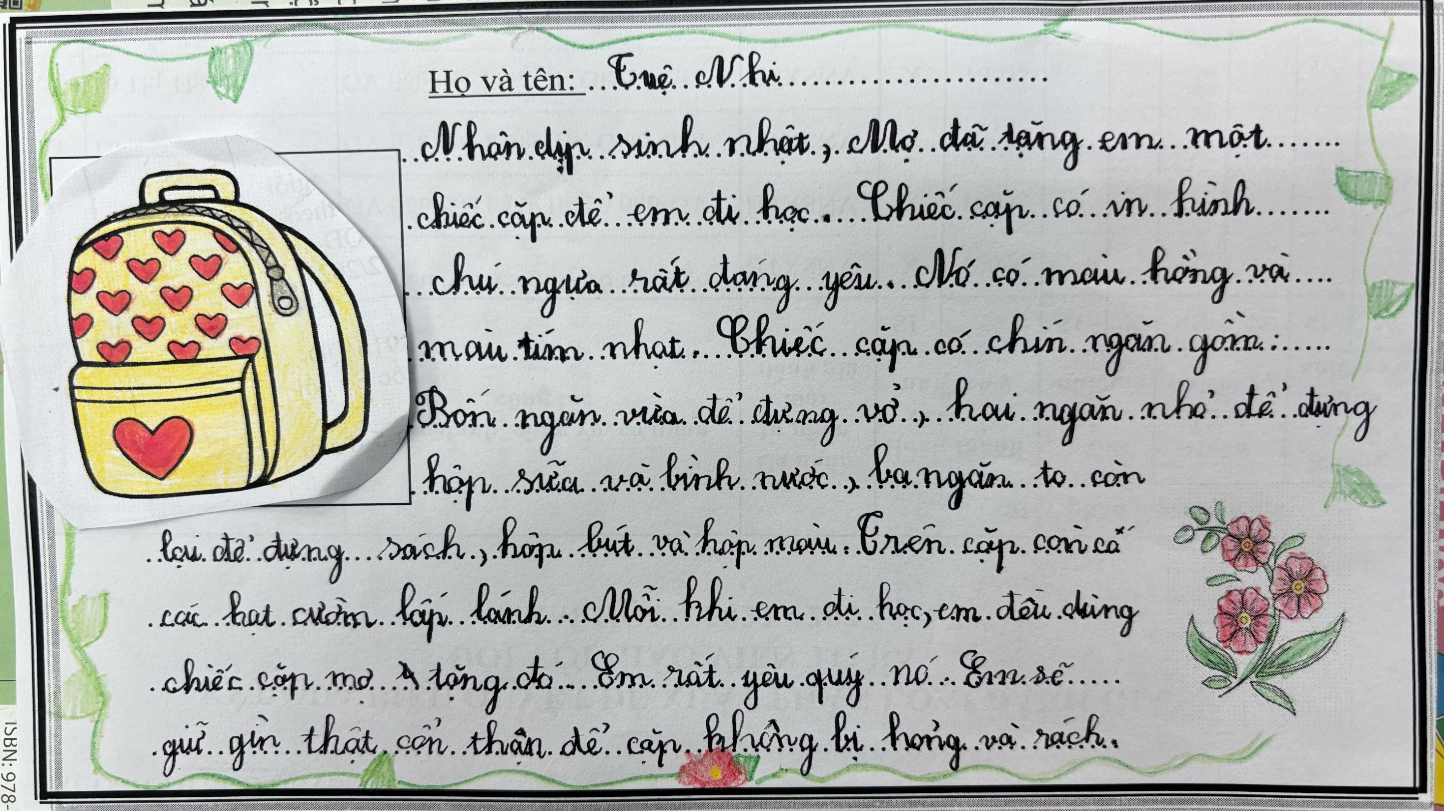

Slide 19
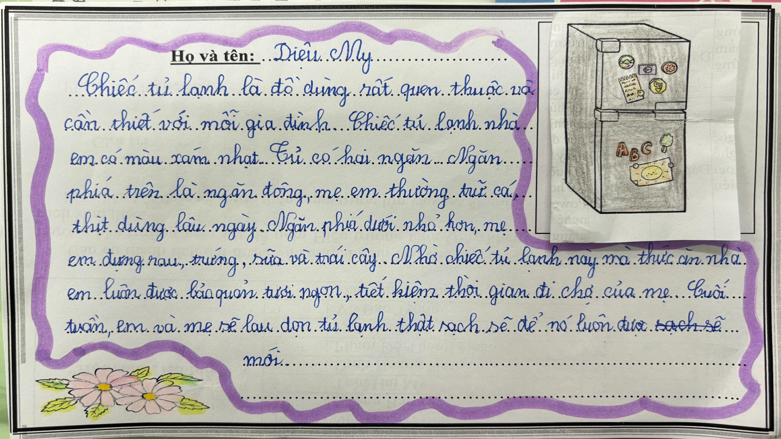

Slide 20

Vận dụng- trải nghiệm
Notes:
Kể em đã làm những công việc gì để giúp đỡ bố mẹ

Slide 21

Kính chúc quý thầy cô
sức khỏe.

